Slide 1
Création et Modification de la structure d'une BD
STI- 4SI
Module: Bases de données
Année scolaire 2021/2022

Slide 2
I-Introduction
Dans cette partie on décrira comment créer les différents éléments d'une BD en utilisant deux modes :
Le mode assisté
Le mode commande.

Slide 3
II-Création d’une base de données en mode assisté
Création d’une BD
Création d’une table
Création de clé primaire
Création de relation
Ajout de colonne
Suppression d’une colonne
Modification des propriétés d’une colonne
Modification d’une clé primaire
Suppression d’une clé primaire
Suppression d’une BD

Slide 4
III-Création d’une base de données en mode commande
En mode commande ➔ créer les différentes structures de la BD à l'aide de commandes du langage SQL.
Ce langage est composé de deux familles de commandes :
Les commandes de définition de données (LDD) qui sont:
CREATE, ALTER, DROP
Les commandes de manipulation de données (LMD) qui sont:
SELECT, INSERT, UPDATE, DELETE

Slide 5
1) Création d’une table
CREATE TABLE nom_table (définition_colonne | définition contrainte, …);
NOM TABLE:
Nom_table est unique au niveau de la BD et ne doit pas être un mot-clé SQL.
Une table doit contenir au moins une colonne.
Les noms des colonnes doivent être uniques dans la même table. Mais plusieurs tables peuvent avoir des colonnes qui ont le même nom.

Slide 6
1) Création d’une table
DEFINITION COLONNE:
Nom_colonne type [[NOT] NULL] [DEFAULT valeur] [contrainte_colonne]
type : Type de données :
Type | Description
INT (n) | Numérique à n chiffres
DECIMAL (n, m) | Numérique à n chiffres dont m décimales
VARCHAR (n) | Chaîne de caractères de longueur variable dont la taille maximale est n
DATE | Date et/ou heure

Slide 7
1) Création d’une table
NULL : colonne non obligatoire
NOT NULL : colonne obligatoire
Lorsqu' une colonne est clé primaire, le NOT NULL est implicite.
L'option DEFAULT ne peut pas être indiquée lorsque la colonne est obligatoire.
Exemple : article(cod_art, des_art, pu, qte_stock)
create table article
(cod_art varchar(10) primary key ,
des_ art varchar(50) not null ,
pu decimal (8,3) check (pu>=0) ,
qte_stock int(5) default (0) );

Slide 8
1) Création d’une table
contrainte_colonne ➔ Préciser la contrainte d'intégrité de la colonne : clé primaire, clé étrangère ou contrainte de valeurs.
[CONSTRAINT contrainte]
{PRIMARY KEY | REFERENCES nom_table [(nom_colonne)] [ON DELETE /on update CASCADE] | CHECK (condition)}
CONSTRAINT : permet d'attribuer un nom (identificateur) à la contrainte.
PRIMARY KEY : la colonne est une clé primaire.
REFERENCES : La colonne est une clé étrangère.

Slide 9
1) Création d’une table
nom_table : nom de la table mère.
nom_colonne : la clé primaire de la table mère, il n'est précisé que lorsque les deux noms sont différents.
ON DELETE CASCADE : Si une valeur de la clé primaire de la table mère est supprimée elle sera automatiquement supprimée pour la clé étrangère de la table fille.
ON update CASCADE : Si une valeur de la clé primaire de la table mère est modifiée elle sera automatiquement modifiée pour la clé étrangère de la table fille.
CHECK : permet de vérifier une condition pour chaque nouvelle valeur insérée.

Slide 10
1) Création d’une table
DEFINITION CONTRAINTE:
Permet de définir une contrainte d'intégrité au niveau de la table.
Elle est utilisée nécessairement lorsque la contrainte s'applique à plus qu'une colonne.
[CONSTRAINT contrainte]
{PRIMARY KEY (colonne1, colonne2,…)
| FOREING KEY (colonne1, colonne2, …)
REFERENCES nom_table [(colonne1, colonne2,…)] [ON DELETE CASCADE] | CHECK (condition)}
Table fille Table mère

Slide 11
CREATE T ABLE article (
cod_art varchar(10) primary key ,
des_ art varchar(50) not null ,
pu decimal (8,3) check (pu>=0) ,
qte_stock int(5) default (0)
);
CREATE TABLE CLIENT (
cod_clt varchar( 10 ) ,
nom_clt varchar( 10 ) NOT NULL ,
prenom_clt varchar( 15 ) NOT NULL ,
tel_clt varchar ( 20 ) NOT NULL ,
CONSTRAINT PK PRIMARY KEY ( cod_clt )
);
CREATE TABLE Commande (
Num_com varchar( 10 ) PRIMARY KEY ,
date_com date NOT NULL ,
cod_clt varchar( 10 ) REFERENCES CLIENT
);
CREATE TABLE detail_Commande (
Num_ligne int(4) PRIMARY KEY,
Num_com varchar( 10 ) REFERENCES commande,
num_art varchar(10) REFERENCES article(cod_art) ,
qte_com int( 20) check (qte_com >0)
);
EXEMPLE:
Table article
Clé primaire
+ contrainte nommée PK
Table client
Table commande
Clé étrangère
Clé primaire
Table detail
commande

Slide 12
III-Modification et suppression d’une base de données en mode commande
1) Modification d’ une table
La table doit exister dans la BD.
Les clauses "définition_contrainte" et "définition_colonne" ont la même syntaxe que celles utilisées dans la commande CREATE TABLE.
ALTER TABLE nom_table (définition_colonne | définition contrainte, …);

Slide 13
1) Modification d’ une table
DROP COLUMN : permet de supprimer une colonne.
DROP CONSTRAINT : permet de supprimer une contrainte d'intégrité d'une table.
ADD COLUMN : permet d'ajouter une colonne à la table.
ADD CONSTRAINT : permet d'ajouter une nouvelle contrainte à la table.
MODIFY : permet de modifier certaines caractéristiques d'une colonne.
DISABLE : permet de désactiver une contrainte d'intégrité.
ENABLE : permet de réactiver une contrainte.
NB: Avant de désactiver ou supprimer une contrainte qui est clé primaire, il faut supprimer les clés étrangères dans les tables qui se réfèrent à cette clé primaire.

Slide 14
2) Suppression d’une table
DROP TABLE nom_table

Slide 15
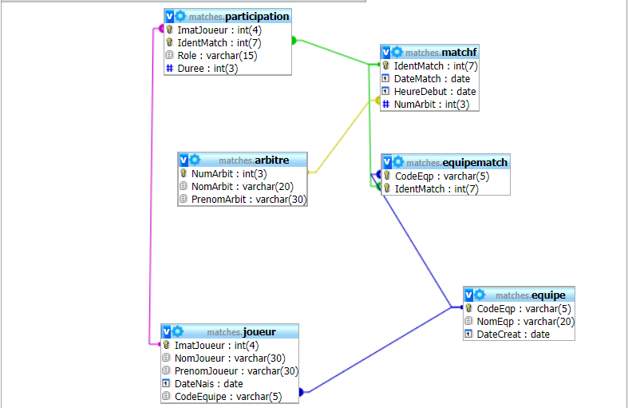
Exercice d’application

Slide 16
Travail à faire:
En utilisant la représentation graphique de la bd « matches »
Créer en mode commande les tables seulement
Créer en mode commande les contraintes d’intégrité référentielles
Apporter les modifications suivantes d=sur la base:
Ajouter la colonne DateNaiArbi dans la table arbitre
Modifier la taille de la colonne nomArbi à 50
Modifier le nom de la colonne NomArbi à NomPreArbi et supprimer la colonne PrenomArbi
Ajouter une contrainte de domaine imposant que la durée du match soit >0.

Slide 17
Solution:

Slide 18
MERCI POUR VOTRE ATTENTION
Année scolaire 2021/2022

